Slide 1
广西科技成果登记线上系统填写说明
广西医科大学科技处
2026年3月

Slide 2
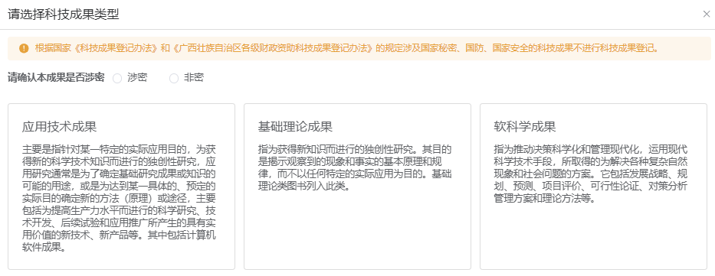
根据您所登记的科技成果类型，选择相应的科技成果登记表
• 应用技术成果登记凭据包括：专利证书、软件著作权证书、标准证明、科技成果评价证书（报告）等。各级科技计划项目未取得上述科技成果凭证的，以验收证书（报告）作为凭证办理登记。
• 基础理论成果登记凭据包括：各级自然科学基金项目结题证书、科技成果评价证书（报告）等。
• 软科学成果登记凭据包括：县级以上社会科学研究项目结题证书。

Slide 3
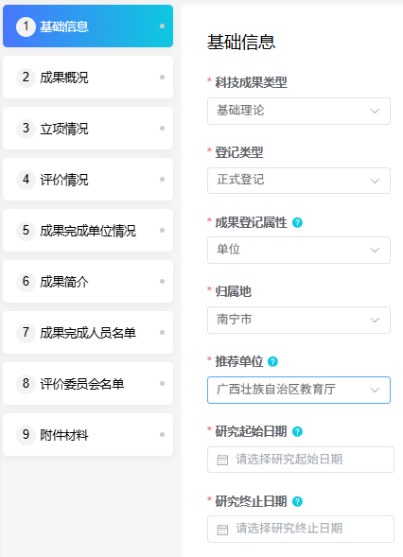
一、基础理论成果
（一）基础信息
1.“成果登记属性”选择“单位”。
2.“推荐单位”选择“广西壮族自治区教育厅”。

Slide 4
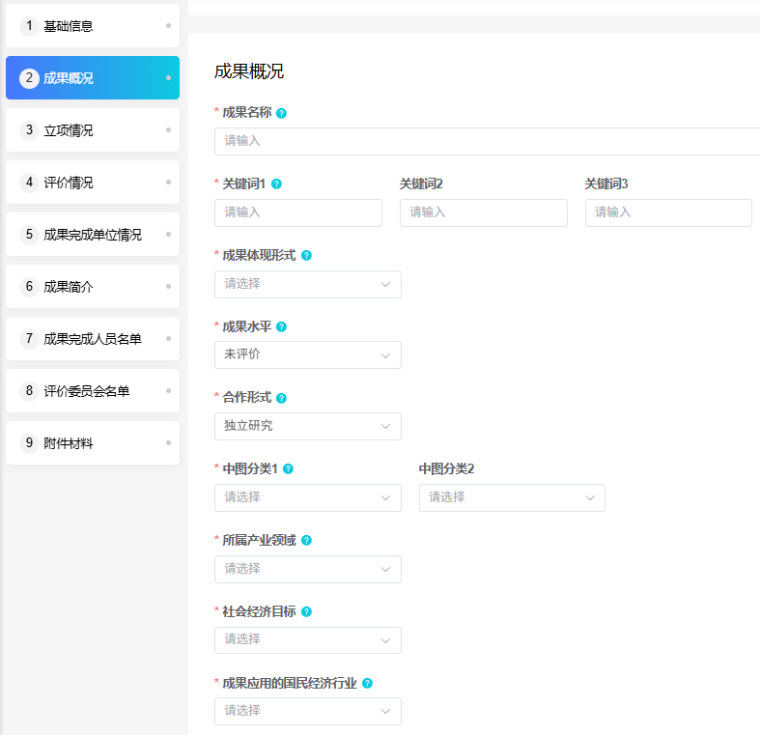
一、基础理论成果
（二）成果概况
1.“成果水平”：一般选“未评价”，其他选项须出具相应的证明材料。
2.“合作形式”：如项目计划书中没有合作单位，请选择“独立研究”。

Slide 5
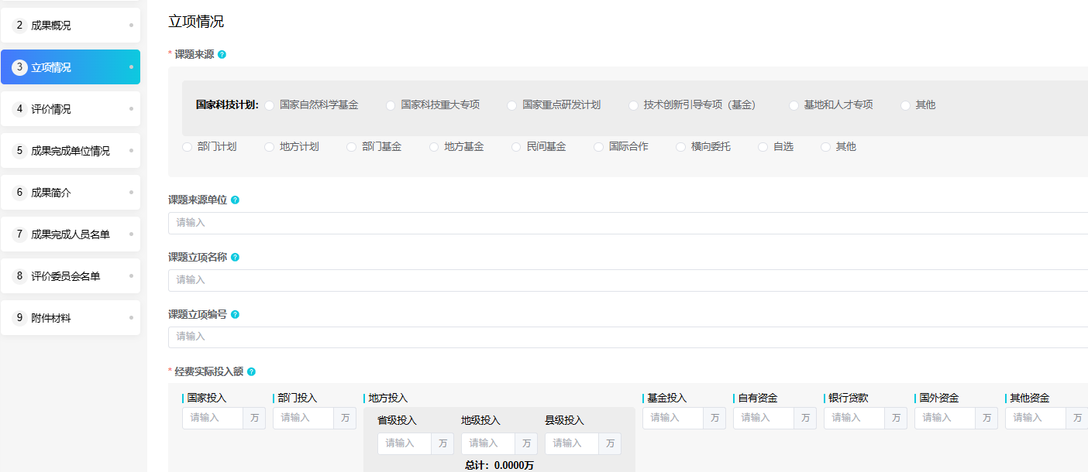
一、基础理论成果
（三）立项情况
1.“课题来源”：科技厅、教育厅的科技项目，勾选“地方计划”。
2.“课题来源单位”：国家自然科学基金项目填“国家自然科学基金委员会”，科技厅项目填“广西壮族自治区科学技术厅”。
3.“经费实际投入额”：国家自然科学基金项目在【国家投入】 填写金额；科技厅、教育厅项目在【地方投入】→【省级投入】填写金额。

Slide 6
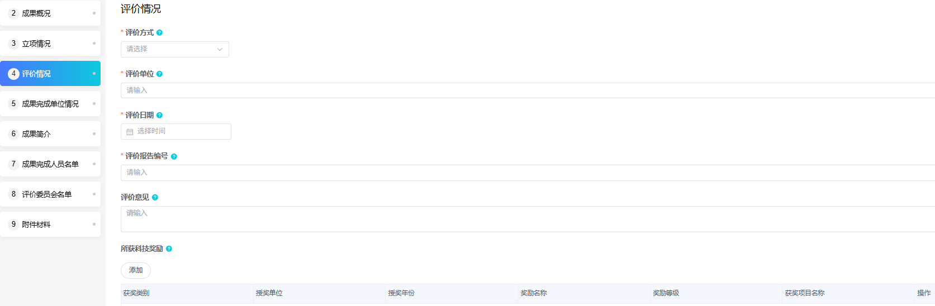
一、基础理论成果
（四）评价情况
1.“评价单位”：国家自然科学基金项目，填国家自然科学基金委员会，科技厅项目，填广西壮族自治区科学技术厅。

Slide 7
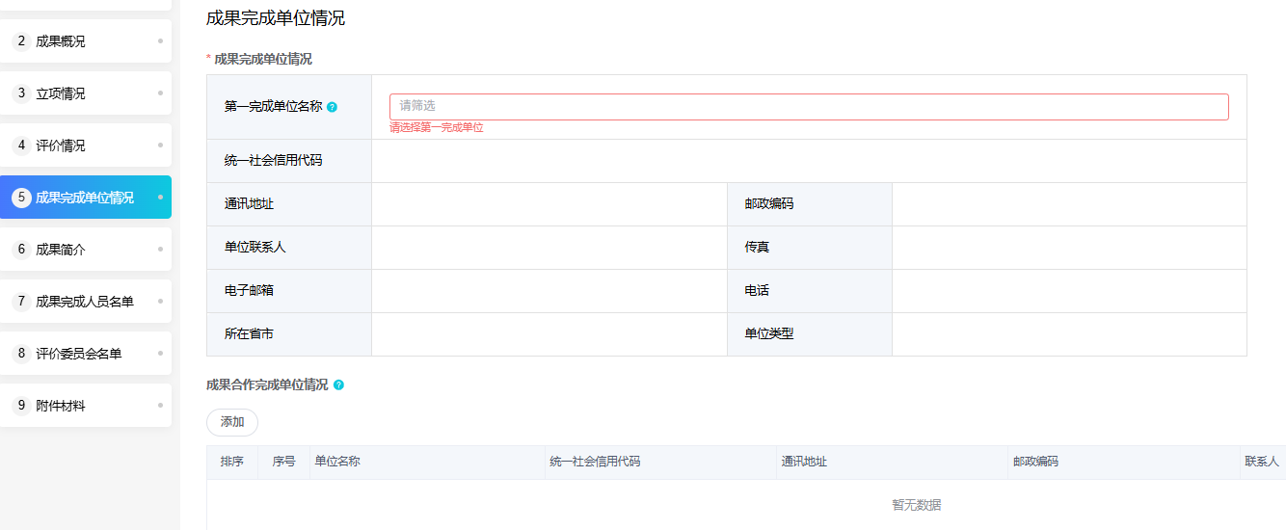
一、基础理论成果
（五）成果完成单位情况
1.“第一完成单位名称”填“广西医科大学”。
2.“成果合作完成单位情况”填项目计划书上的合作单位，如没有该处留空。

Slide 8

一、基础理论成果
（六）成果完成人员名单
1.“成果完成人员名单”应与结题证书、验收报告上完成人员名单一致（包括姓名、顺序）。
2.以国家自然科学基金项目结题证书为凭据登记，因结题证书上不体现完成人员名单，“成果完成人员名单”应与项目计划书中主要成员名单一致（包括姓名、顺序）。

Slide 9

一、基础理论成果
（七）评价委员会名单
1.以验收报告为凭证登记，“评价委员会名单”填写验收报告中“验收专家组名单”。
2.以结题证书为凭证登记，“评价委员会名单”不需填写。

Slide 10
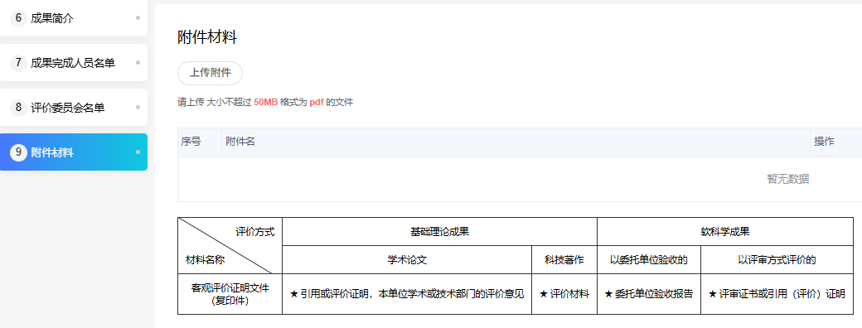
一、基础理论成果
（八）附件材料
1.各级科技计划项目成果登记，“附件材料”上传项目结题证书，成果产出（如论文）材料不需上传。以“国家自然科学基金资助项目准予结题通知”为凭据登记，附件材料还需上传项目计划书（盖章版本）。

Slide 11
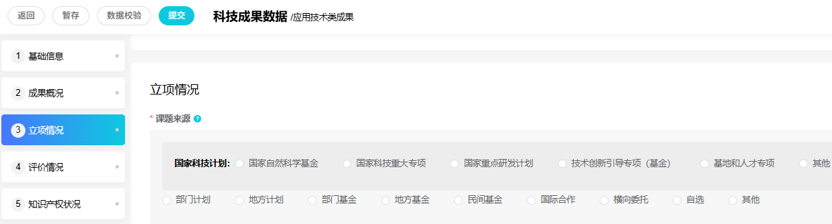
二、应用技术类成果
（一）立项状况
1.以专利等知识产权证书作为凭证办理登记，如该知识产权无科技计划项目支持，“立项状况”选择“自选”。“课题来源单位”、“课题立项名称”、“课题立项编号”不需填写，“经费实际投入额”在【自有资金】填写金额。

Slide 12

二、应用技术类成果
（二）知识产权状况
1.各级科技计划项目取得专利证书等科技成果凭证的，原则上以专利证书作为凭证办理登记，未取得的才以验收证书（报告）作为凭证办理登记。
2.以验收证书（报告）为凭证办理登记，如“知识产权状况”填写该项目取得的专利等知识产权状况，则不能再以该专利等知识产权证书为凭证办理登记，否则视为重复登记。

Slide 13
科技处科研成果与转化科
地址：综合楼1204办公室
联系人：梁文博
电话：0771-5398676

